Slide 1
SP4CE SURVIVAL
Mario González Resa

Slide 2

índice
Introducción
Requisitos
Análisis de mercado
Tecnologías aplicadas
Distribución

Slide 3
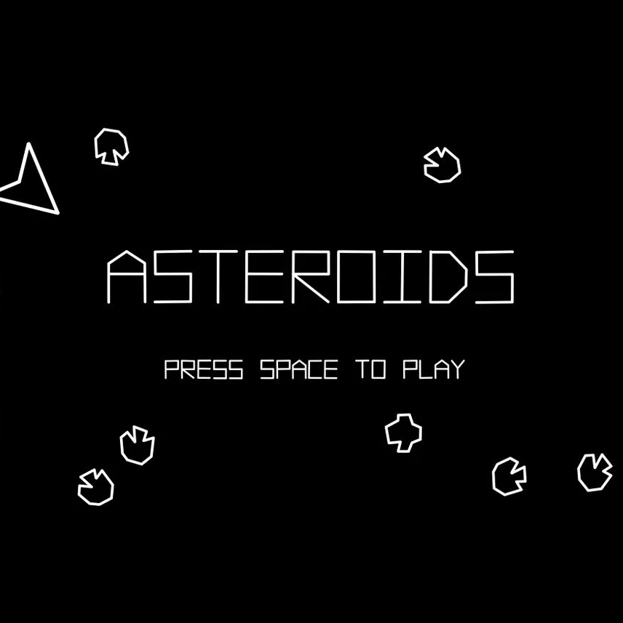
Introducción
Proyecto: Juego Bullet Hell Arcade
- Motivos del desarrollo.
- Posibles resultados y aprendizajes adquiridos.

Slide 4
REQUISITOS
Requisitos Funcionales
Requisitos No Funcionales
Requisitos De Información

Slide 5

Requisitos Funcionales
JUGAR
INICIAR SESIÓN
REGISTRAR
TABLA DE CLASIFICACIONES
PERFIL PERSONAL
MODO OFFLINE
DIFICULTADES
CAMBIAR LA CONTRASEÑA

Slide 6

Requisitos No Funcionales
BASE DE DATOS SQL
SERVICIO API-REST.
PROCESOS AUTOMATIZADOS.
USO DE TOKENS.
LA ACTUALIZACIÓN DE LA CONTRASEÑA SEGURA.

Slide 7

Requisitos De Información
USUARIOS
PUNTUACIONES

Slide 8
ANÁLISIS DE MERCADO

Slide 9
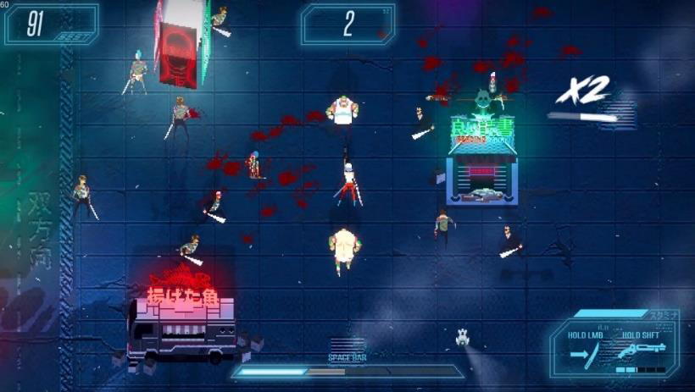
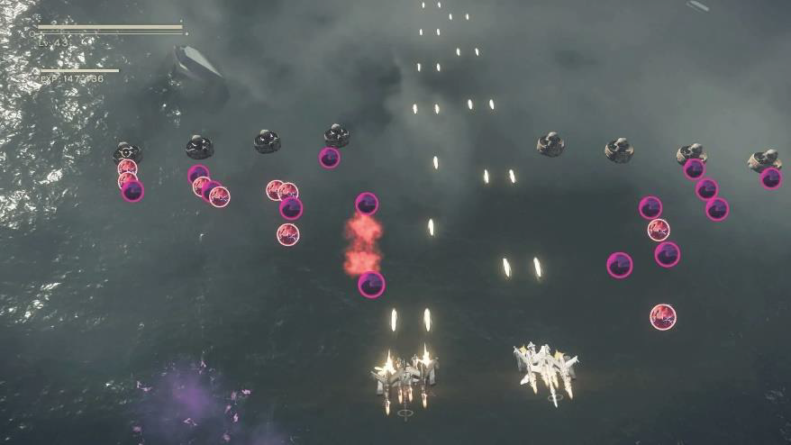
Productos analizados
Akane (2018)
Asteroids (1979)
Nier: Automata (2017)

Slide 10
Tecnologías aplicadas
Backend
Frontend
Adicionales

Slide 11





Backend

Slide 12

Frontend

Slide 13



Adicionales

Slide 14
Distribución
Empaquetado
Despliegue

Slide 15
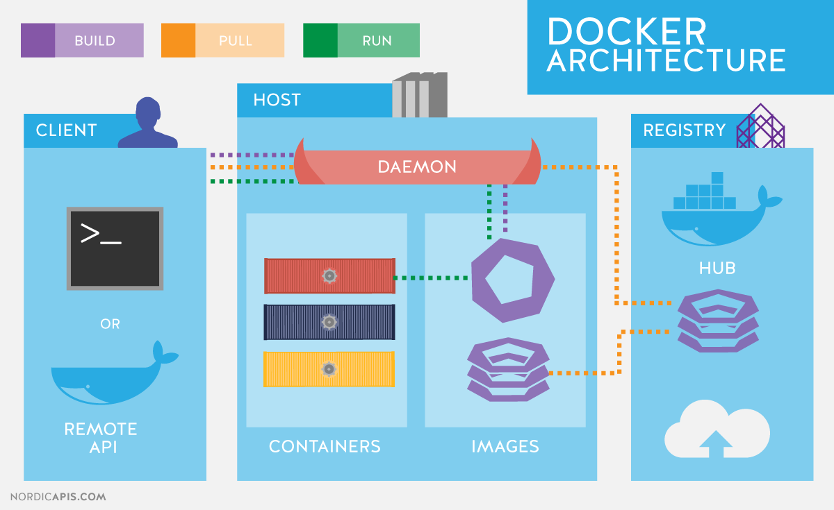



Empaquetado
Backend
Frontend

Slide 16


Despliegue
Backend
Frontend

Slide 17
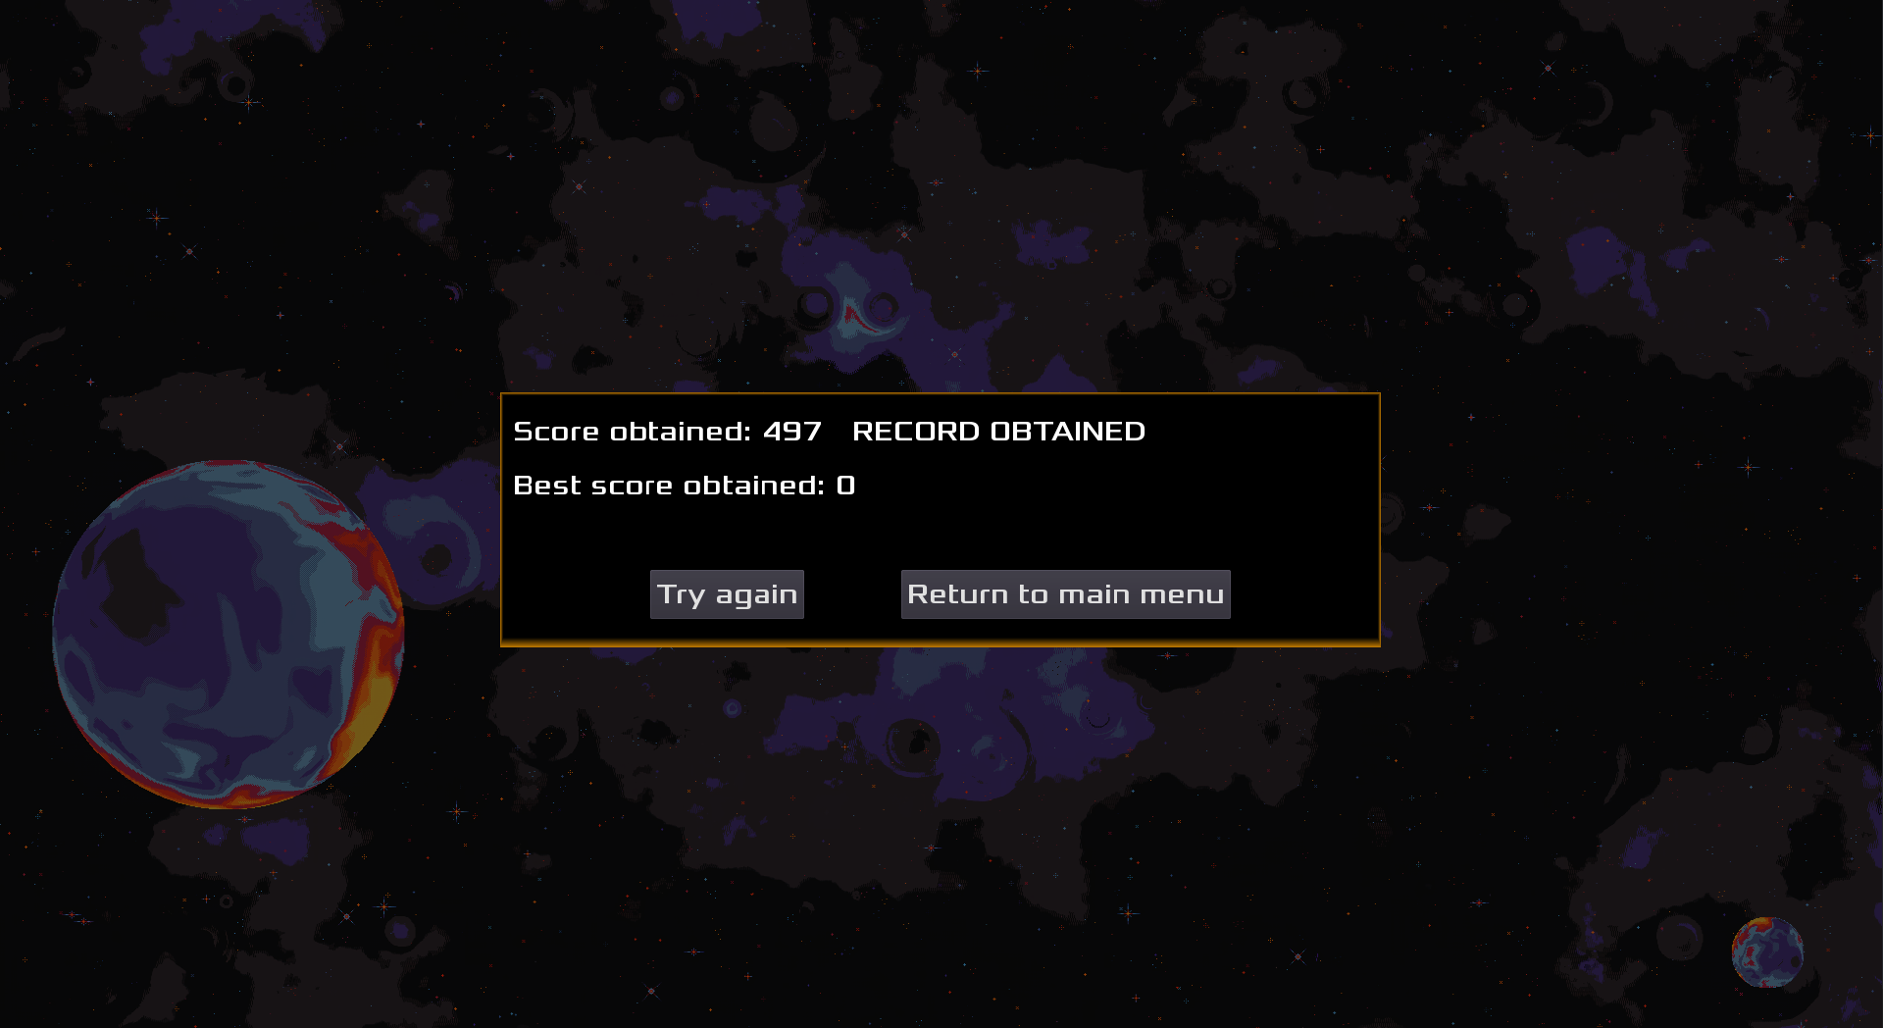
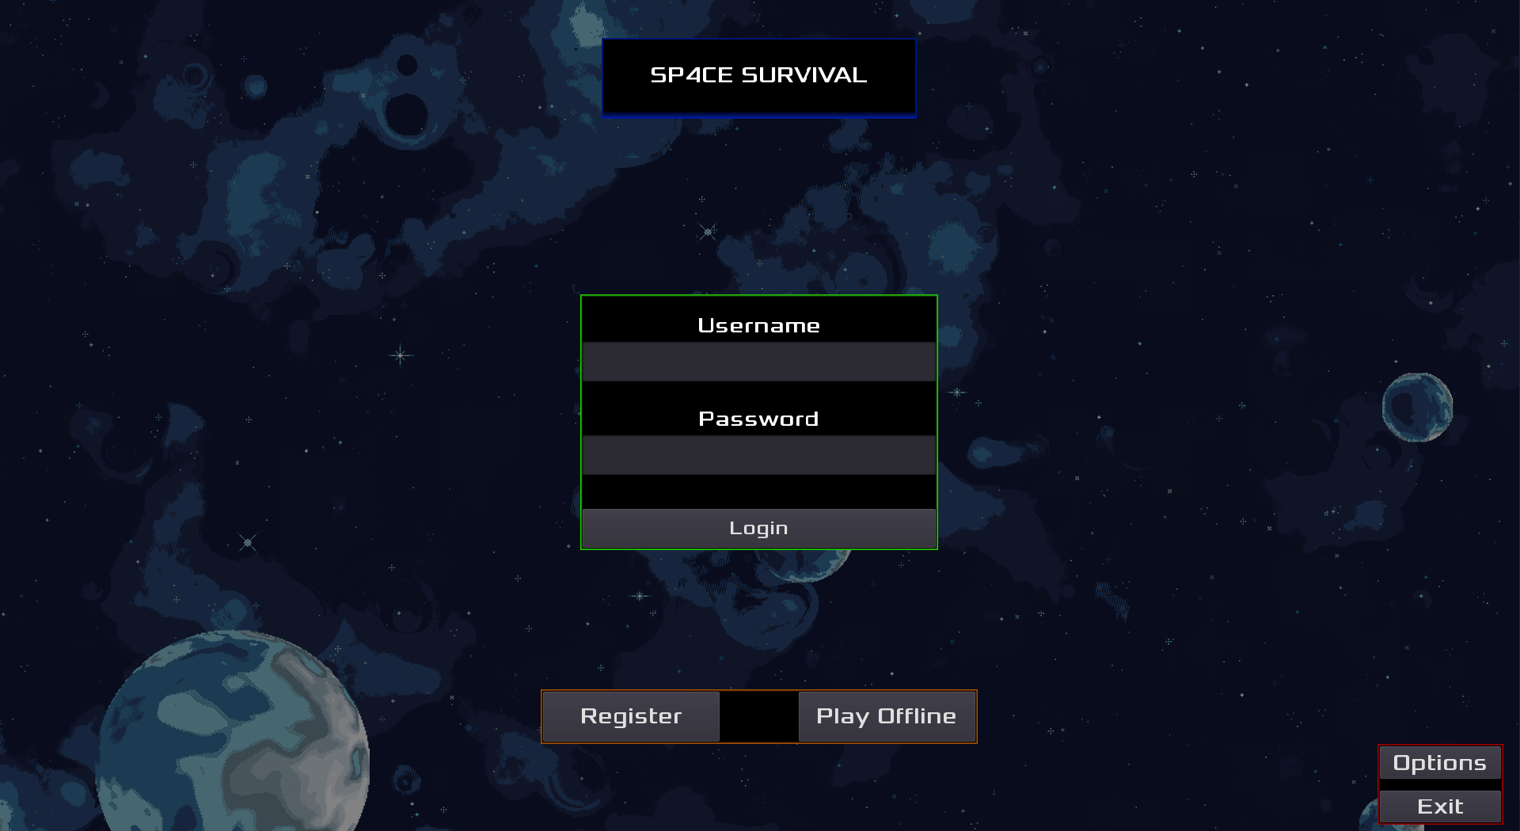
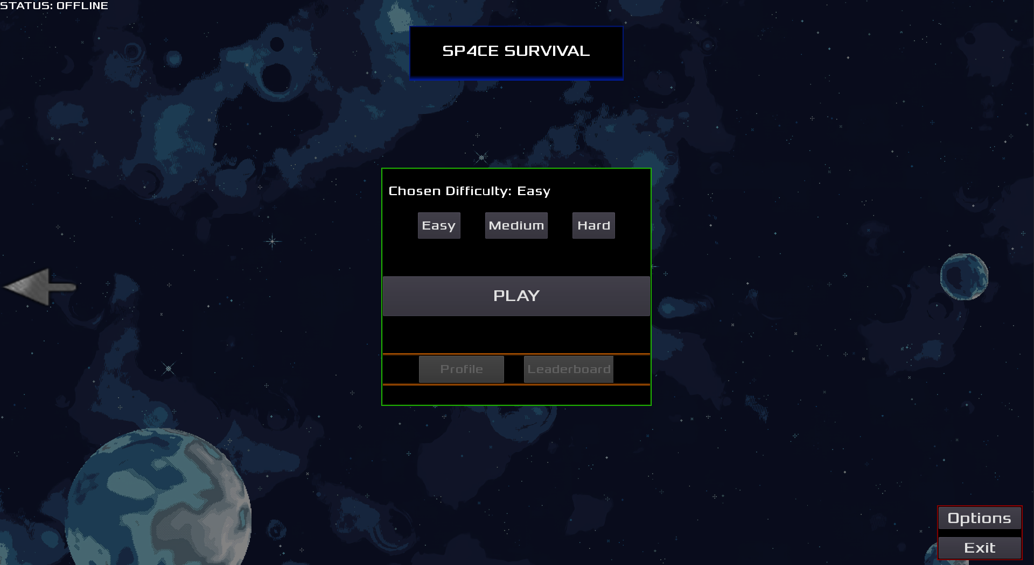
Gracias
Autor: Mario González Resa
Tutor: José Luis González Sánchez
Centro educativo: IES Luis Vives
Curso: Desarrollo de Aplicaciones Multiplataforma, 2022/23

